Slide 1
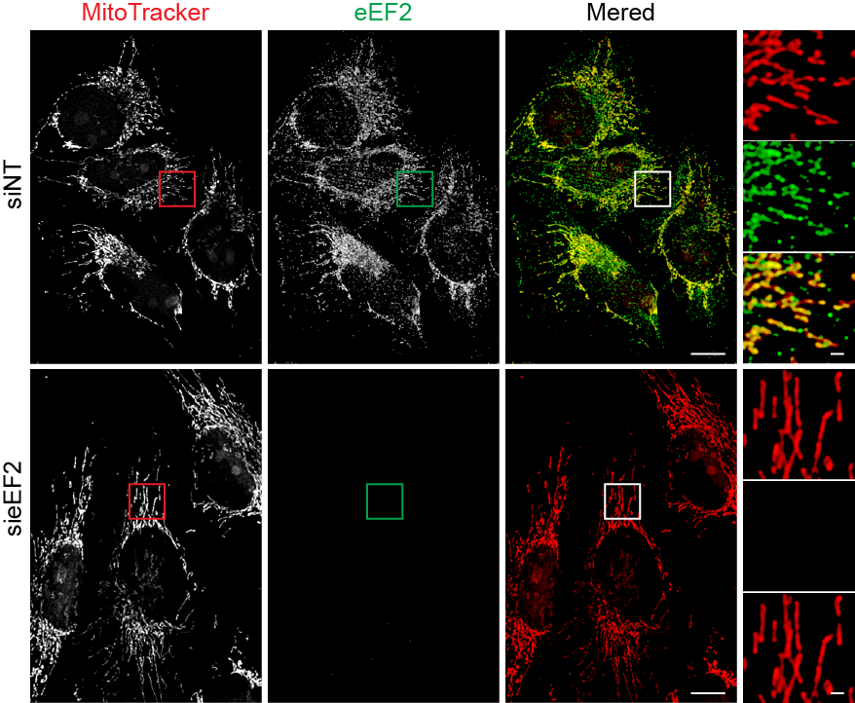
Supplemental Figure 1
a
Mitotracker
eEF2
Merge
Mitotracker
si-con
eEF2
Merge
Mitotracker
sieEF2
eEF2
Merge
si-con
sieEF2
sieEF2
Mitochondria length (μm)
si-con
eEF2
GAPDH
si-con
sieEF2

